Slide 1
MedDelivery Projeto integrador de Sistemas Distribuídos
Érica Regina de Souza A.
Emanuelle Renata de Souza A.

Slide 2
O que é e como funciona?

Slide 3
Descrição dos usuários
Administrador: Responsável por realizar e gerenciar o cadastro das farmácias e entregadores.
Entregador: Responsável por aceitar as solicitações de entrega e realiza-las.
Farmácia: Pode solicitar entregas e acompanhar o status do transporte de medicamentos.

Slide 4
Requisitos funcionais
Cadastro de usuários;
Manter farmácia;
Manter entregadores;
Pesquisar farmácia;
Pesquisar entregador;
Status da entrega;
Solicitar entrega;

Slide 5
Requisitos não funcionais
RNF001 | Integridade
Detalhes | Ações como cadastro, edição ou exclusão de usuários (sejam entregadores ou farmácia) só poderão ser realizadas pelo(s) administrador(s) mediante login.
RNF002 | Desempenho
Detalhes | Para todas as operações/solicitações, ficarão registrados data e hora no banco de dados.
RNF003 | Identificação de acesso deve ser feito via login
Detalhes | Os tipos de identificações são referentes a administrador, entregadores e farmácias.

Slide 6
RNF004 | Segurança
Detalhes | A farmácia não poderá fazer nenhuma alteração, apenas solicitar a entrega e visualizar o status.
RNF005 | Auditoria
Detalhes | O administrador pode fazer auditoria das entregas.
RF006 | Gerar relatório
Detalhes | O administrador pode gerar relatórios do sistema.
RNF007 | Logout
Detalhes | Sair do sistema.

Slide 7
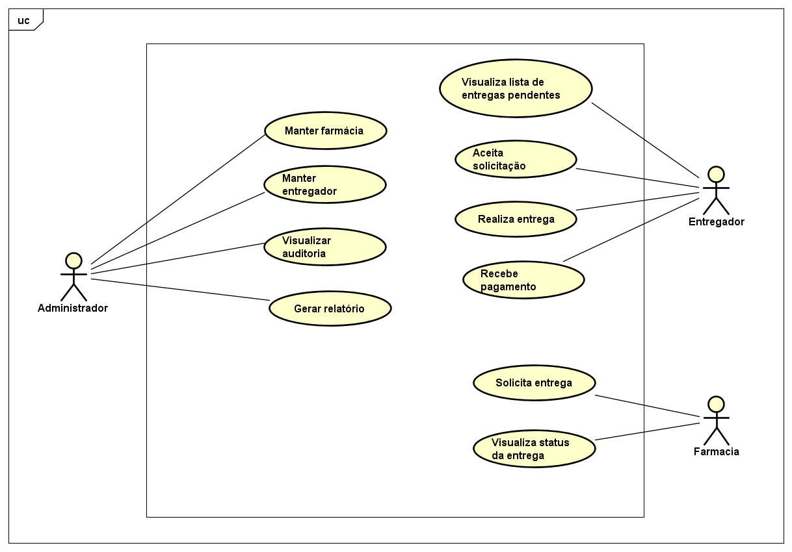
Diagrama de caso de uso

Slide 8
Arquitetura de software
O padrão de arquitetura adotado será o MVC, com a finalidade de garantir que o código seja o mais manutenível e de fácil compreensão possível.

Slide 9
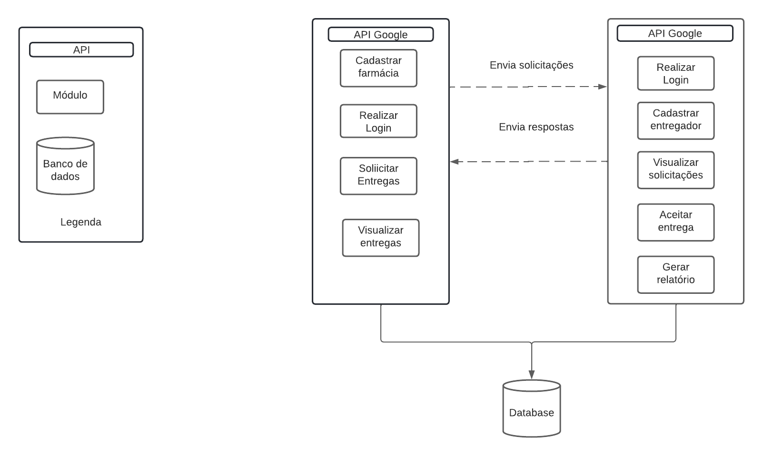
Visão funcional
Lado da farmácia
Sistema de entrega

Slide 10
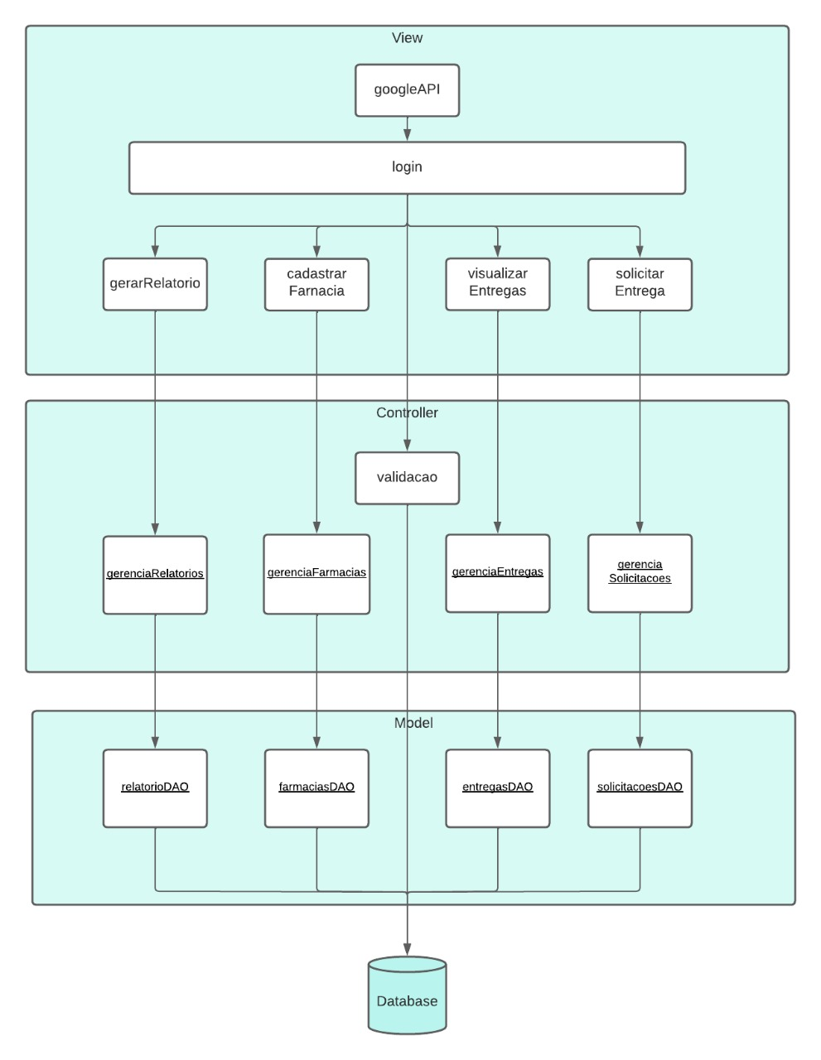
Visão de desenvolvimento

Slide 11

Processo de Software

Slide 12
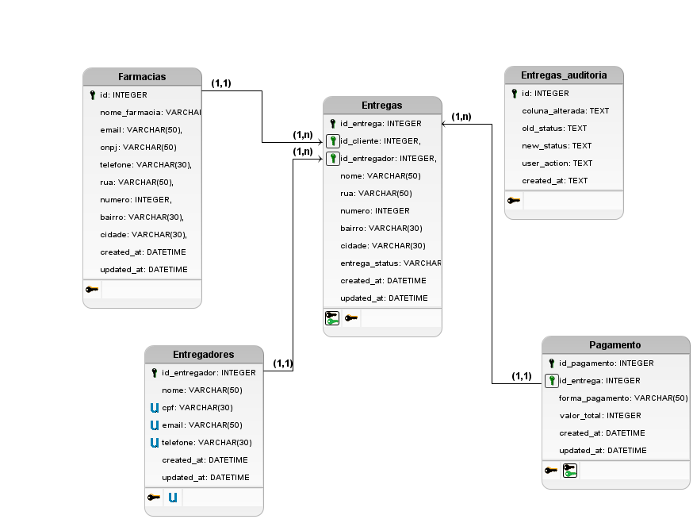
Modelo Lógico

Slide 13
Endpoints
https://docs.google.com/document/d/1L8kf7ahV0vo8PezHF4hP4FVLKb0FnS8l/edit?usp=sharing&ouid=107408049377492947975&rtpof=true&sd=true

Slide 14
Protótipo funcional

Slide 15
Linguagens utilizadas
Framework Flask.
Linguagem de programação Python.
Banco de dados SQLite3.

